Slide 1
第18课 世界主要国家的基层治理与社会保障
【课程标准】知道西方主要国家基层治理的特点及其由来；了解现代社会保障制度的产生及其实行情况。

Slide 2


一、西方主要国家基层治理的历史与特点
1.古希腊的村社自治
思考1：哪些条件促成了村社自治？P105【史料阅读】中影响村社自治的关键因素是？
五百人议事会
背景：
①地形狭小，临海多山
②小国寡民，独立自治
③城邦政治
10个部落
30个“三一区”
机构：
村社大会（基层最高权力机关）
139个村社
（“德莫”demos）
职责：
登记公民 、抽签选举议事会议员
克里斯提尼改革后的雅典地方组织结构
影响因素：自由民身份
“那些治理有方的著名城邦无一不对其人口进行控制”。——亚里士多德《政治学》

Slide 3
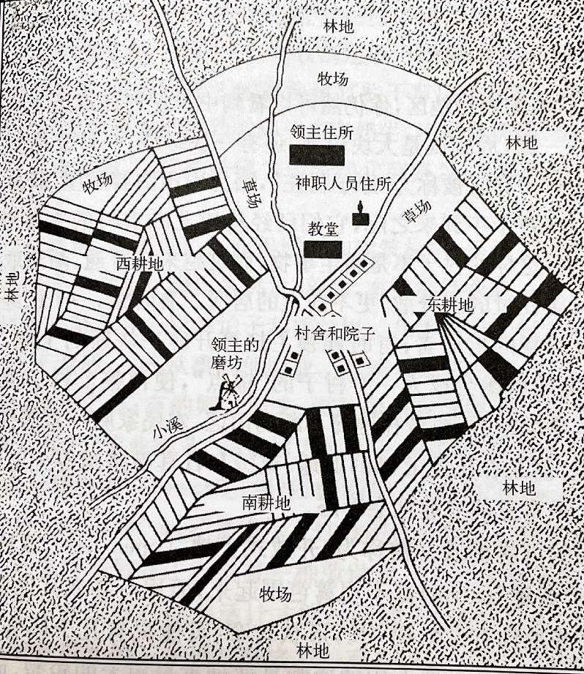
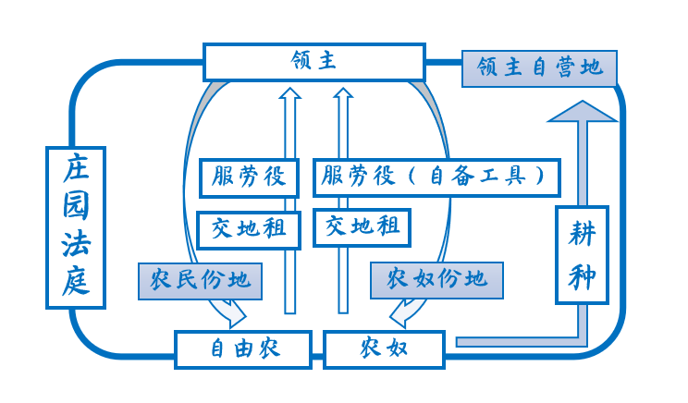
2.中世纪的
庄园自治
思考2：结合所学，分析中世纪庄园有着怎样的双重角色？
庄园主承担着哪些职责？
特点：
自给自足的经济体；基层社会治理组织
管理者：
庄园主或管家
职责：
①组织生产②征收地租③主持庄园法庭审判
（庄园）是整个西欧封建时代农村基本的经济和社会组织。
——王斯德主编《世界通史》

Slide 4
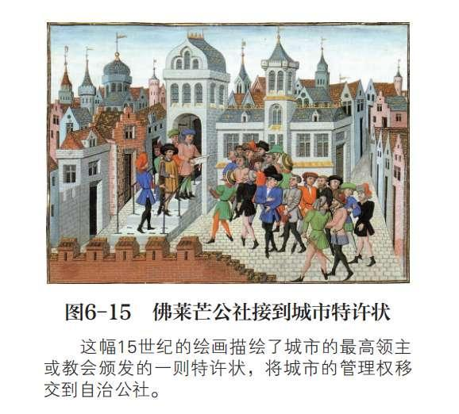
2.中世纪的
庄园自治/城市自治
思考3：据材料分析，城市地区实现自治的主要原因？城市自治的主要力量是？
这些力量以何种方式实现自治？基层居民是否都能平等参与治理？
原因：城市商业兴起与繁荣；市民阶层长期斗争；古希腊罗马城市文明的传统。
中世纪商业的兴起…使得商人的力量日益壮大起来，正是他们领导斗争，城市才从封建领主那里争取到了自治权。古典城市文明的传统主要体现在中世纪城市的政治与社会制度之中，在意大利的城市中反映的最为明显，由选举产生的市政长官被称为“执政官”…11世纪后期起，意大利城市普遍开始设置执政官，它不仅是一个官职，而且还是完全意义上的自我统治的象征。
——摘编自黄洋《欧洲中世纪城市的兴起与市民社会的形成》
基层单位：行会或商会
方式：谈判、赎买、斗争，从封建主处获取特许状，享有不同程度自治。
特点：行会或商会上层分子把持城市政权，行使城市治理的职责。

Slide 5

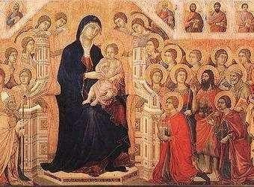
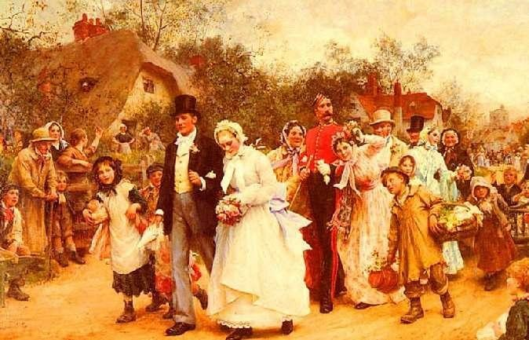
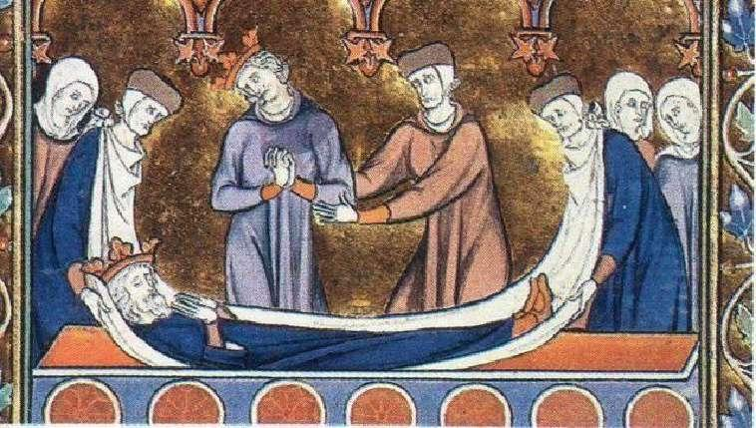
2.中世纪的
庄园自治/城市自治/基督教会治理
思考4：教会作为“精神动力源泉”如何在“基层治理”中发挥重要作用？有什么影响？
表现：传承经典、宣讲教义、开办学校、介入生活
影响：强化教会对人们的控制，影响思想意识和日常生活，实现基层治理。
《圣经》
神父主持的洗礼
神父主持的婚礼
神父主持的葬礼
13世纪晚期的教皇政权的财政模式和政治面貌，正是早先一个梦想的直接产物，就是把教会建设成西方基督教世界的精神动力源泉。——《欧洲中世纪史》

Slide 6
3.近代西欧的自治市镇
西欧民族国家的产生；社会经济的发展；
各国有地方自治传统；启蒙思想强调民主自由。
（1）背景：
思考5：“民族国家的产生”和“社会经济的发展”为何能“加强各国对基层治理的管理”？
民族国家产生
中央集权强化，教会权力削弱，国家将基层治理纳入政府管理范围。
社会经济发展
资本主义经济发展；城市化进程加快。
（2）表现及特点：
自治传统浓厚；中央集权影响较大；基层民众自治权扩大。
国家 | 标志时期 | 具体表现
英国 | 工业革命
美国 | 建国后
法国 | 大革命后
1835年颁布法律《市政法案》，确立近代自治市制度。
规定自治市的政府和议会都由当地选民选举产生，地方征税所得也由自治市自主开支，但必须接受选民监督。
基本保持地方自治的传统。乡镇是最基本的地方自治单位，承担着除司法之外的所有公共服务功能。
形成了以自治市镇为基层单位的制度。
每个市镇的市长和市议会都由普选产生，市长同时对中央政府和本地选民负责。

Slide 7
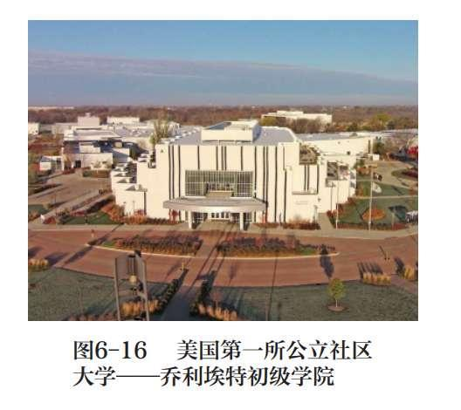
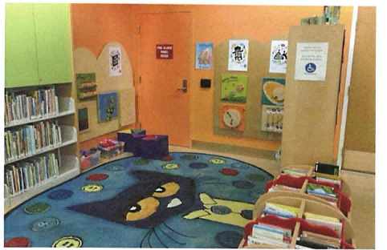
4.二战以后的社区自治
思考6：早期社区组织形成的背景是什么？二战后的社区组织有何新变化及其表现？
二战后的社区组织为何会有这样的变化？它对基层治理有哪些作用？
（1）背景：随着工业革命的发展，城市人口激增，失业、贫困等社会问题使各国必须探索社会救济的新方法，社区组织开始形成。
（2）二战后的变化：社区发展为基层自治的主要方式。
（3）表现：在政府不同程度的管理和组织下，实行居民自我管理，不仅提供生活服务、教育、休闲娱乐、福利、卫生保健，还参与相关的城市规划、土地政策等地方政府的决策。
（4）原因（目的）：为提高生活品质，改善人民生活，政府必须组织和鼓励居民参与，建立自下而上的机制解决社会问题。
（5）作用：缓和社会矛盾，维护社会秩序和政治稳定。
美国的社区图书馆

Slide 8
思考7：80年代以后西方国家基层治理的新发展？你怎么看待这样的基层治理方式？
（6）发展：20世纪80年代以后，更加强调政府、社区和非政府组织的共同作用，社区承担更多政府功能。公众、志愿者和私人部门越来越多地提供公共服务，地方治理的效率更高、成本更低。
【学思之窗】地方政府的任务在于明确要求和设定优先项目、制定服务标准和运用最佳方式来达到这些标准，并将提供服务和战略责任加以区分。地方政府不再采用直接提供公共服务的传统模式。
——英国《竞争求质量》白皮书（1991年）
体现社会管理的创新；
调动基层民众自我管理的积极性；
提高服务质量和基层治理效率。
【历史纵横】为了提高地方政府的管理效率，各国纷纷在社区管理中引入企业管理办法，还把原先由政府承担的很多事务交给市场和社会，通过市场竞争机制，实现社会的有效分工。例如，20世纪八九十年代，英国颁布法律，把医院管理、社区服务、社会治安和教育等都交给相关公司承担。

Slide 9
小结：西方国家基层治理的主要特点及其演变趋势？
【学习聚焦】基层自治是西方国家基层治理的主要特点
时期 | 基层治理表现 | 主要特点
古希腊 | 村社是基层单位，村社大会是基层最高权力机关 | 村社自治
封建社会 | 庄园主/管家；行会、商会（上层）；基督教会 | 分权自治，自上而下管理
近代西欧 | 自治市镇（英、美、法）；社区开始形成 | 政府强化对基层治理管理
二战后 | 社区成为基层自治的主要方式 | 居民自治，自下而上管理
20C80年代 | 政府与非政府共同作用； 颁布法律，引入市场竞争机制； | 社区承担更多政府功能，高效、低成本
（1）基层治理以自治为主，自主权逐渐扩大；
（2）基层治理向规范化、法治化方向发展。
（3）基层自治的建立、发展和完善是一个长期、渐进的过程；
（4）地方分权和地方自治相结合，即对内民主治理和对外独立自主。

Slide 10
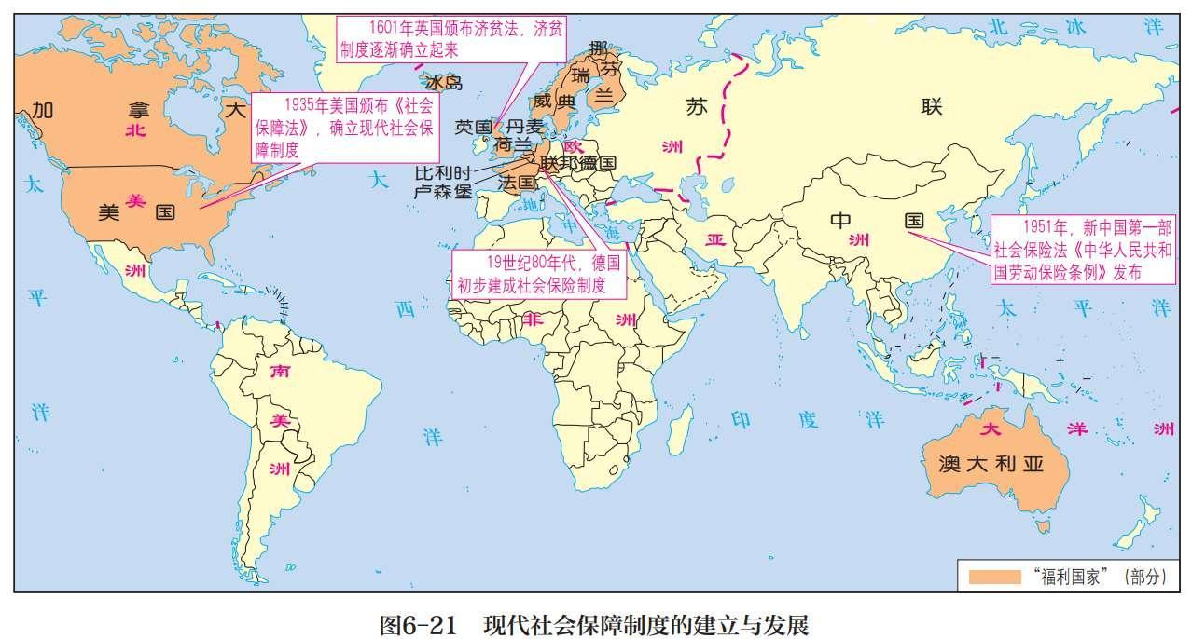
二、现代社会保障制度的建立与发展
思考1：从中世纪到近现代社会，西方国家如何保障底层民众的生活？
1.建立：
全民覆盖
高福利
法治化
二战后英国率构建全民覆盖的保障体系；
福利国家建成，社会保障制度基本建立。
过程
19世纪80年代，
德国《疾病保险法》初步建立社会保险制度
1935年美国颁布
《社会保障法》，最终确立现代社会保障制度
教会救济
行会救济
民间救济
17世纪初，
英国颁布《济贫法》
中世纪
经济危机爆发
社会矛盾激化
战后经济社会的恢复与发展
近现代社会
圈地运动发展社会矛盾尖锐
工业革命发展
阶级矛盾尖锐
庄园；城市贵族与平民
背景

Slide 11
2.评价
思考2:请从不同角度评价西方的现代福利国家制度？
材料1：社会保障制度有三大功能:一是劳动者及其家庭的“安全网”国家对劳动者在因疾病等导致的收入减少给予经济补偿。二是收入分配的“调节器”，二次分配更注重公平原则,以缩小社会收人分配差距。三是经济社会运行的“减震器”，通过保障低收入群体的基本生活，防止因经济波动下群体性事件引起的社会震荡。
材料2：过去对穷人的援助计划已经失败，这些计划使穷人堕落，使纳税人受骗。——《尼克松总统关于扩大福利改革建议的声明》
积极影响：
①改善群众生活，缩小贫富差距，缓和社会矛盾，维护社会稳定
②调节收入分配，刺激消费需求，有利于经济发展
③巩固资本主义国家政治体制
局限：加重国家财政负担；助长懒惰行为。

Slide 12
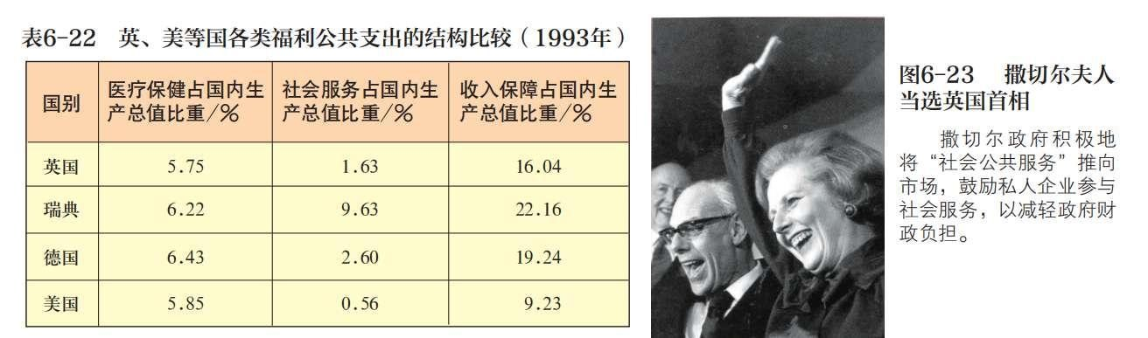
3.后续发展：20世纪80年代以后，美英等国不同程度减少了福利公共支出，但福利支出占比仍然较高。

Slide 13
三、中国的社会保障制度
1.形成过程：
更加公平，统筹城乡社会保障制度
建立起了建立统一的城乡居民基本养老保险制度，整合城乡居民基本医疗保险制度
全民覆盖，建成世界规模最大的社会保障体系
党的十八大以来，社会保障覆盖范围越来越广。目前，基本医疗保险覆盖人数超过13亿人，全民医保基本实现。
日渐成熟，保障水平稳步提高
随着改革开放的不断推进，我国的社会保障制度也日趋成熟，在满足人民的医疗、教育、就业、养老、住房需求等方面取得了重要进展
初步形成，第一部社会保险法
1951年2月《中华人民共和国劳动保险条例》是新中国制定的第一部保险法。

Slide 14
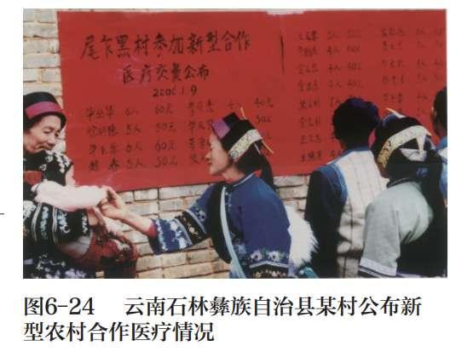
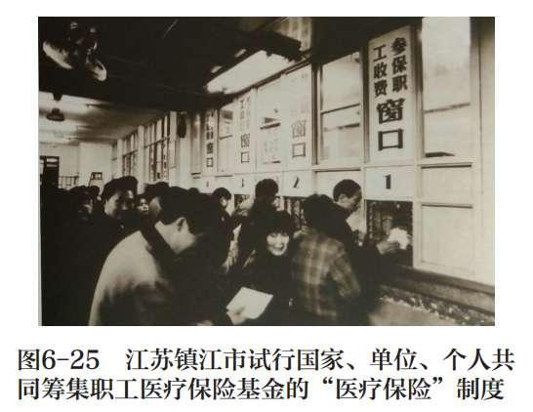
2.历史意义
思考：中国的社会保障体系对新时代中国特色社会主义建设有什么重要作用？
减轻后顾之忧，促进国家社会经济发展；维护社会稳定

